Slide 1
Módulo 2: Visualização e Classificação de Dados em Tempo Real – Projeto Final
Cristiano sanTANA DO NASCIMENTO

Slide 2
Entendimento do negócio
PJM Interconnection LLC (PJM) é uma organização de transmissão regional (RTO) nos Estados Unidos. É parte da rede de interconexão oriental que opera um sistema de transmissão elétrica que atende a totalidade ou parte de Delaware, Illinois, Indiana, Kentucky, Maryland, Michigan, Nova Jersey, Carolina do Norte, Ohio, Pensilvânia, Tennessee, Virgínia, Virgínia Ocidental e o distrito de Columbia.
Os dados de consumo de energia por hora vêm do site da PJM e estão em megawatts (MW).
A PJM é um dos maiores mercados atacadistas de eletricidade do mundo, abrangendo mais de 1.000 empresas, 65 milhões de clientes e entregou 807 terawatts-hora de eletricidade em 2018.

Slide 3
Entendimento do negócio
No setor de eletricidade, ser capaz de prever o uso de eletricidade no futuro é essencial e uma parte central dos negócios de qualquer varejista de eletricidade. O uso de eletricidade pelos clientes de um varejista de eletricidade é geralmente conhecido como 'carga' do varejista e a curva de uso é conhecida como 'curva de carga'.
Ser capaz de prever a carga com precisão é importante por uma série de razões:
Preveja a carga base futura - os varejistas de eletricidade precisam ser capazes de estimar com antecedência quanta eletricidade eles precisam comprar da rede. Suavizar o preço - se a carga for conhecida como antecipada, os varejistas de eletricidade podem se proteger contra o preço para garantir que não sejam pegos quando o preço disparar 3 meses no futuro.
Resumindo, o problema de negócios é:
Dado o consumo de energia histórico, qual é o consumo de energia esperado para os próximos 5 dias?

Slide 4
Escopo
A previsão da demanda de energia pode ser abordado como um problema de forecasting. A previsão de dados de série temporal é diferente de outras formas de problemas de aprendizado de máquina devido a um motivo principal - os dados de série temporal geralmente estão correlacionados com o passado. Ou seja, o valor de hoje é influenciado, por exemplo, pelo valor de ontem, pelo valor da semana passada, etc. Isso é conhecido como 'autocorrelação' (ou seja, correlação com 'self').
Problema: forecasting.
Algoritmo: treinamento supervisionado.
Base de dados: API Json.
Variável alvo: Consumo em Megawatts.

Slide 5
Planejamento
Sprint 1: entendimento de negócio e preparação dos dados.
Sprint 2: Análise de dados e construção de features.
Sprint 3: Modelagem dos classificadores e avaliação dos resultados.
Sprint 4: Relatório dos resultados do modelo.
Sprint 5: Configuração de servidor web Django para implantação do modelo e disponibilização de serviços de atualização de dados, treinamento do modelo, previsão de demanda e avaliação da previsão da demanda.
Sprint 6: Configuração de ferramenta de visualização Dash para geração dos gráficos.

Slide 6
Arquitetura
Dados:
Os dados são entregues via API Json
Modelos:
Foi selecionado um modelo de forecasting baseado em análise regressiva
Modelos candidatos: SARIMA, Prophet, LASSO e Holtwinters
Os modelos foram avaliados considerando-se um o conjunto de teste, sendo que o selecionado foi o Prophet, conforme relatório a seguir.

Slide 7
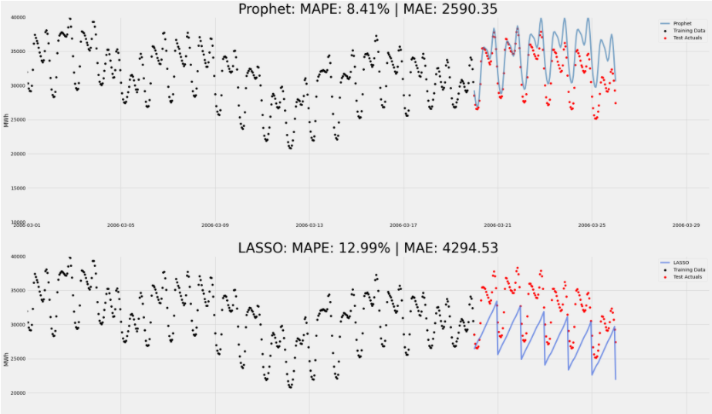
Arquitetura

Slide 8
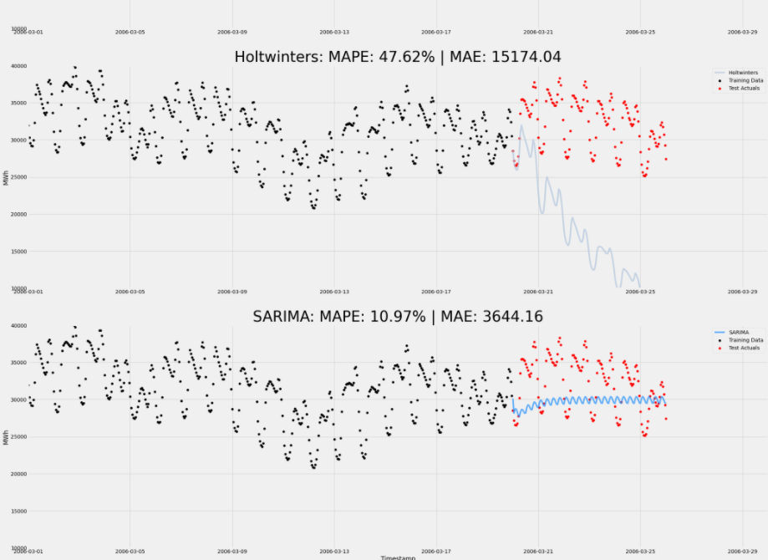
Arquitetura

Slide 9
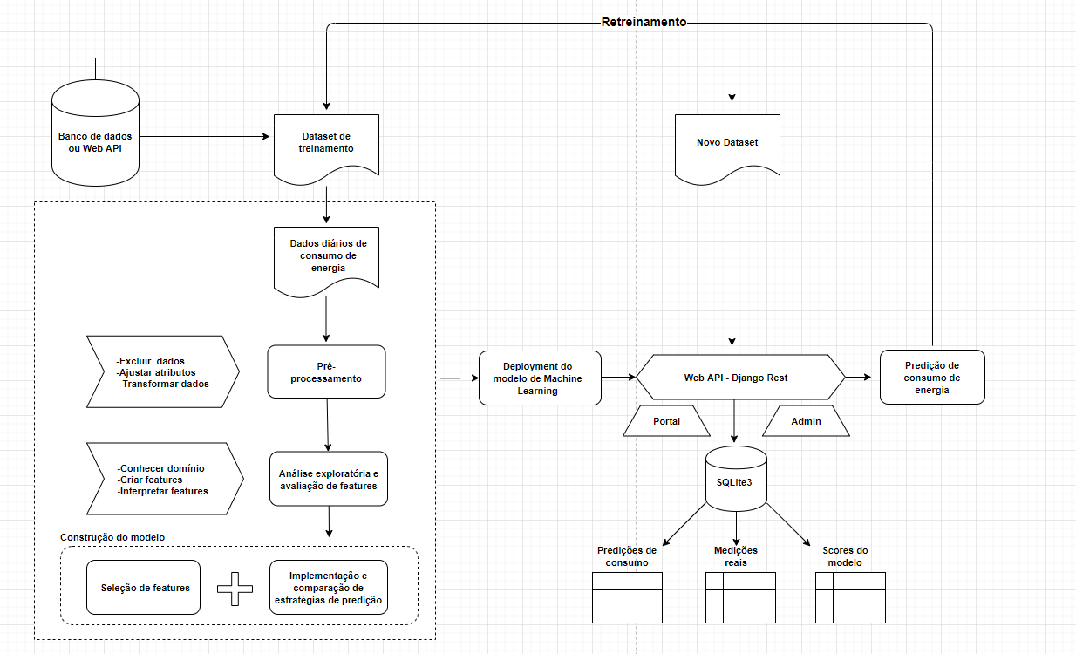

Slide 10
Entregáveis
Apresentação com os resultados mais relevantes.
Notebooks com códigos de limpeza dos dados, de análise dos dados e de construção dos modelos.
Página Web, baseado no servidor Django, com acesso a recursos “Rest” específicos para atualização de dados, treinamento do modelo, previsão de demanda de energia e avaliação da exatidão da previsão.
Página Web com gráfico (Dash) que permitirá avaliação contínua da qualidade de previsão, sempre baseada nos dados mais recentes.
Base de dados Sqlite3 com informações históricas e previsões de demanda de energia.

Slide 11
Instalação
Fazer checkout do projeto no “branch” modulo02_projeto_final_Cristiano_Nascimento
Renomear o conteúdo das variáveis WORK_DIR e PROJECT_FOLDER para apontar para as pastas desejadas, mantendo apenas os caminhos a partir de “mit_data_science.git”
Instalar a biblioteca JSON Server.
-executar ”npm install -g json-server” (Atenção: é preciso ter o Node instalado)
-Acessar a pasta “..\mit_data_science.git\Data\Raw”
-Iniciar o servidor: “json-server --watch db.json”

Slide 12
Configuração de ambiente python
Criar ambiente python:
1) Acessar a pasta “mit_data_science.git\Code\Operationalization”
2) Executar o comando “python3 -m venv my_env”.
Ativar o ambiente python:
1) Acessar a pasta “my_env” e executar “my_env \Scripts\activate”
Instalar as bibliotecas python:
1) Com o ambiente python ativado, acessar a pasta “mit_data_science.git\Code\Operationalization”.
2) Executar o commando “pip install –r requirements.txt”

Slide 13
Inicialização do banco de dados e subida do servidor
1) Acessar a pasta “mit_data_science.git\Code\Operationalization”
2) Executar o comando “python manage.py makemigrations”.
3) Executar o comando “python manage.py migrate”.
4) Executar o comando “python manage.py runserver”
5) Acessar o endereço “127.0.0.1: 8000

Slide 14
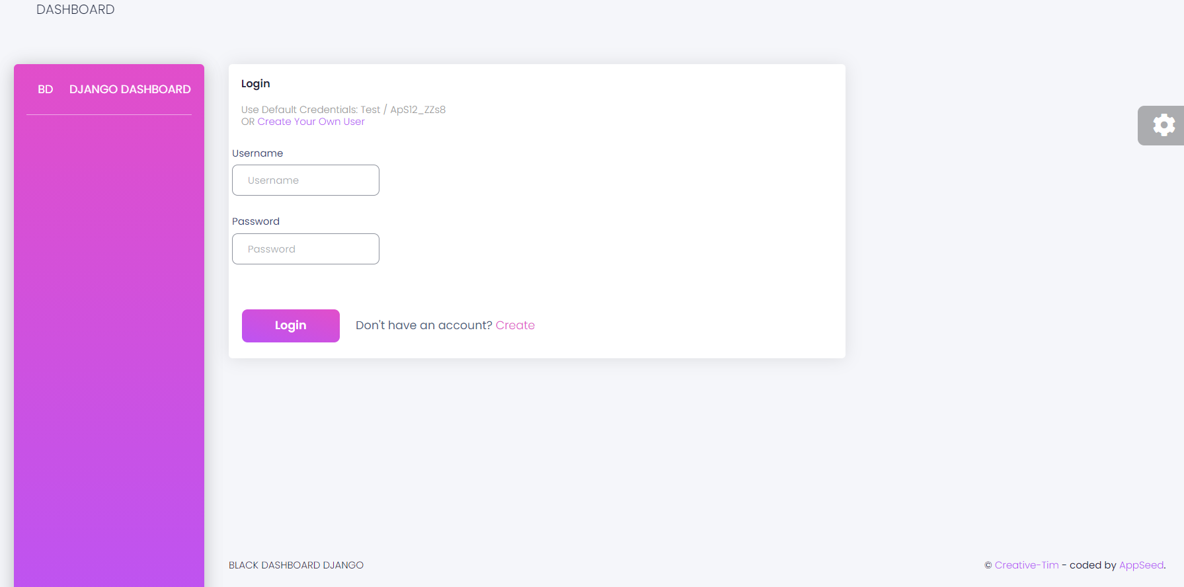
Acesso ao dashboard
1) Informar o endereço http://127.0.0.1:8000 no browser
2) Informar usuário e senha, criar um.

Slide 15
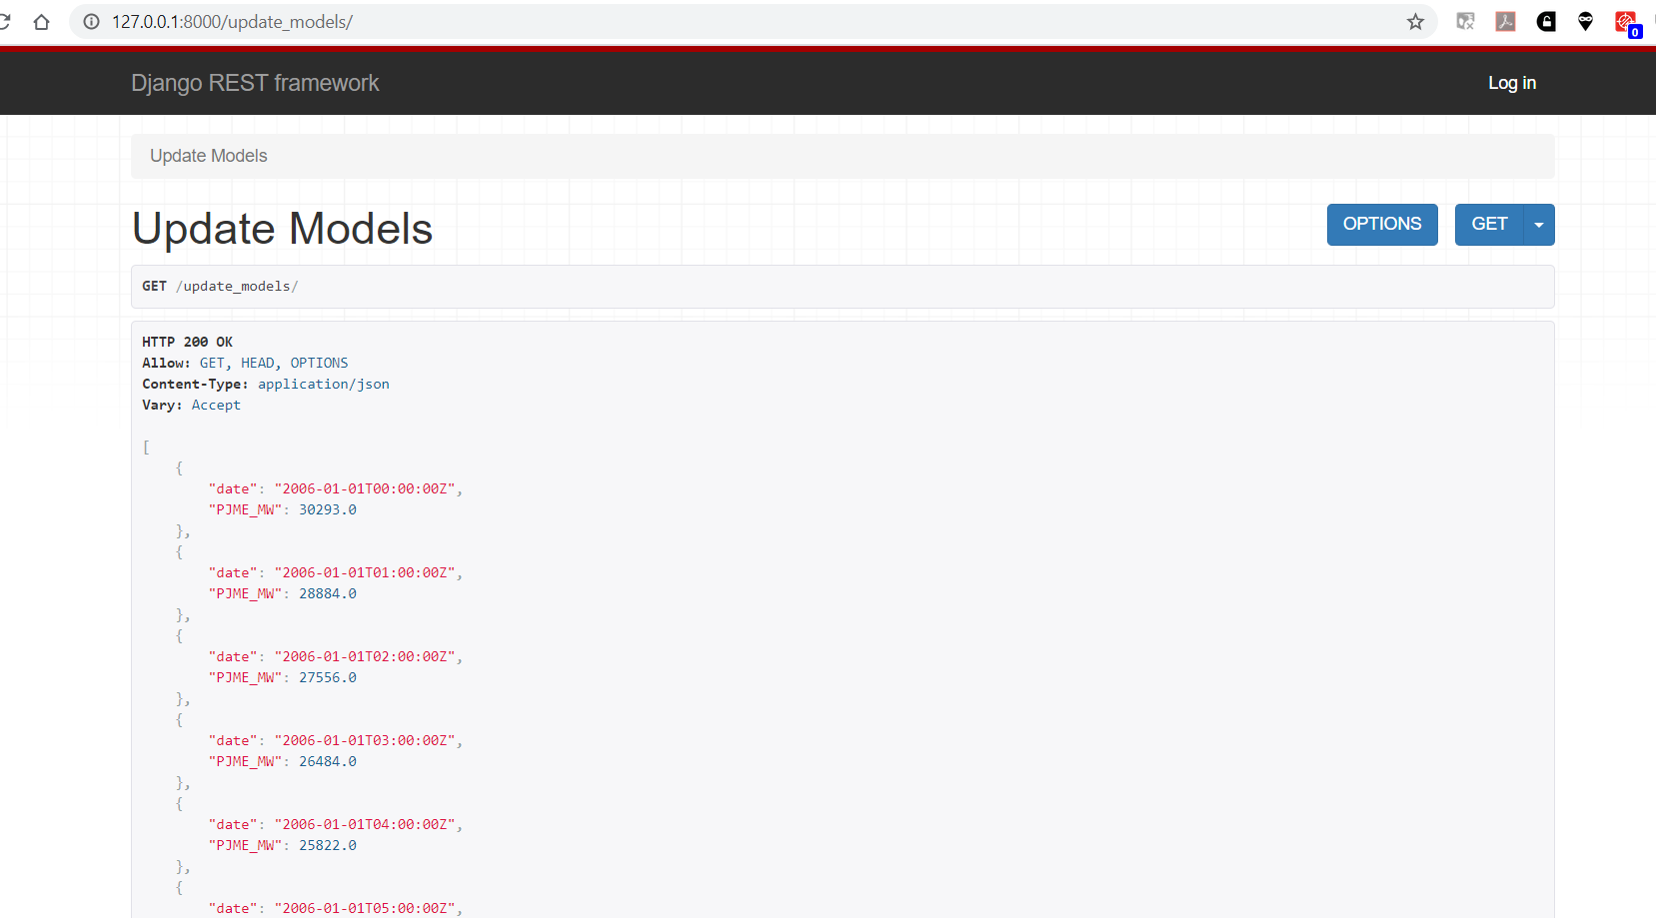
Funcionalidades
Atualização dos dados - http://127.0.0.1:8000/update_models
1) Se existirem medições a serem atualizadas, elas serão exibidas na tela após a requisição.
2) Se não existirem novas medições, a tela exibirá apenas a mensagem “HTTP 200 OK”

Slide 16
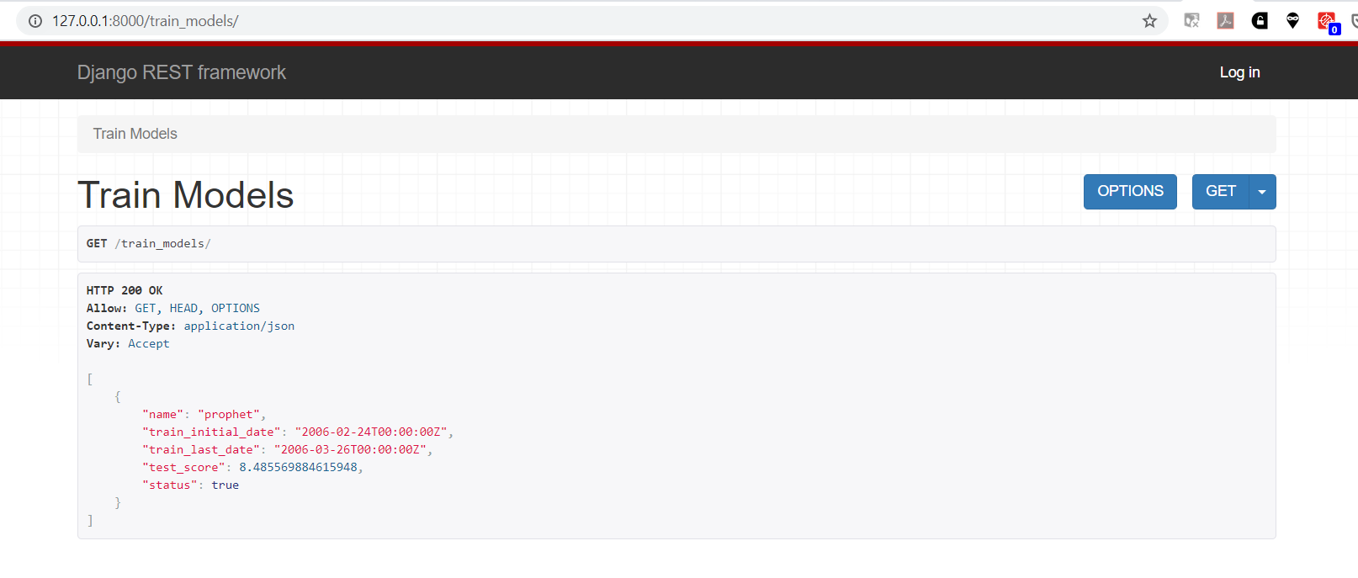
Funcionalidades
Treinamento do modelo - http://127.0.0.1:8000/train_models
1) A cada treinamento serão criados novos arquivos na pasta “..\Data\modelling”:
-model_scores_<Data do último treinamento>
-trained_models_<Data do último treinamento>
Obs.: As datas terão diferença de 5 dias que corresponde a novas previsões de consumo de energia.

Slide 17
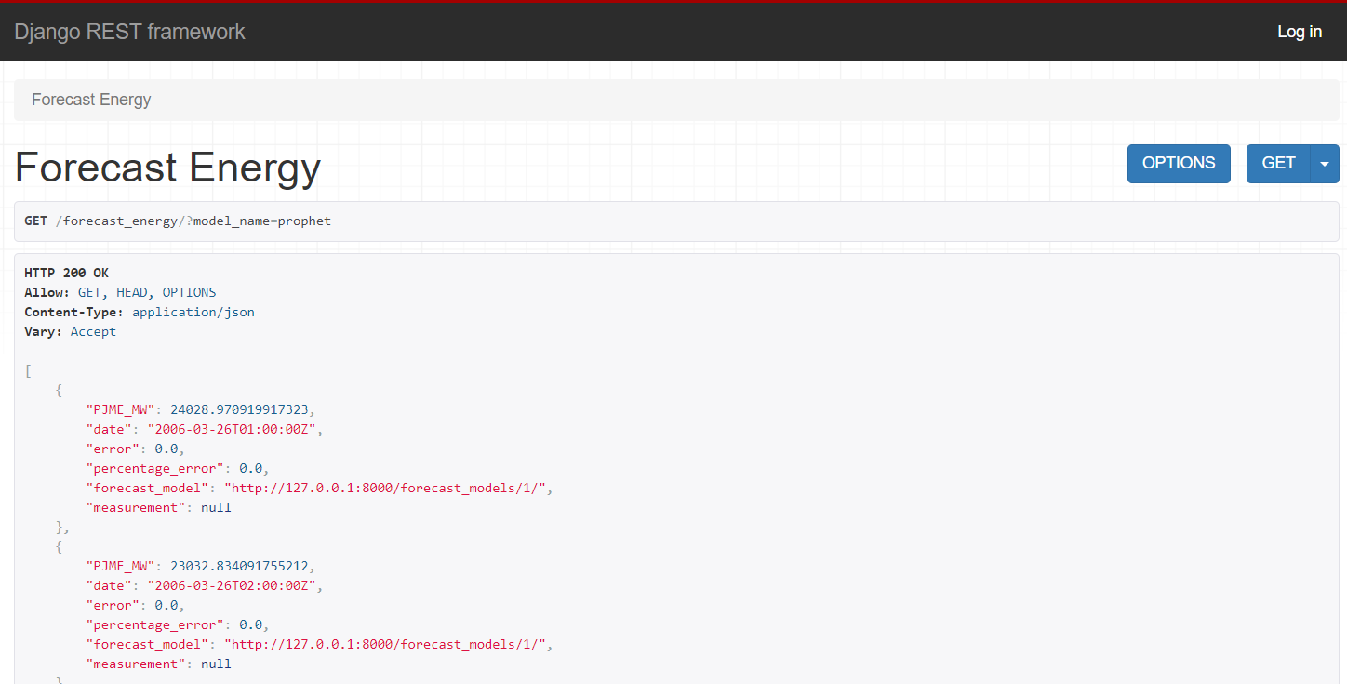
Funcionalidades
Previsão da demanda de energia: http://127.0.0.1:8000/forecast_energy?model_name=prophet
Inicialmente a requisição terá, como resposta, uma tela com todas as novas previsões com os campos “erro” e “measurements” em branco, isso porque as medições históricas reais, para comparação, ainda serão carregadas mediante uso de outra funcionalidade (forecast_evaluation).

Slide 18
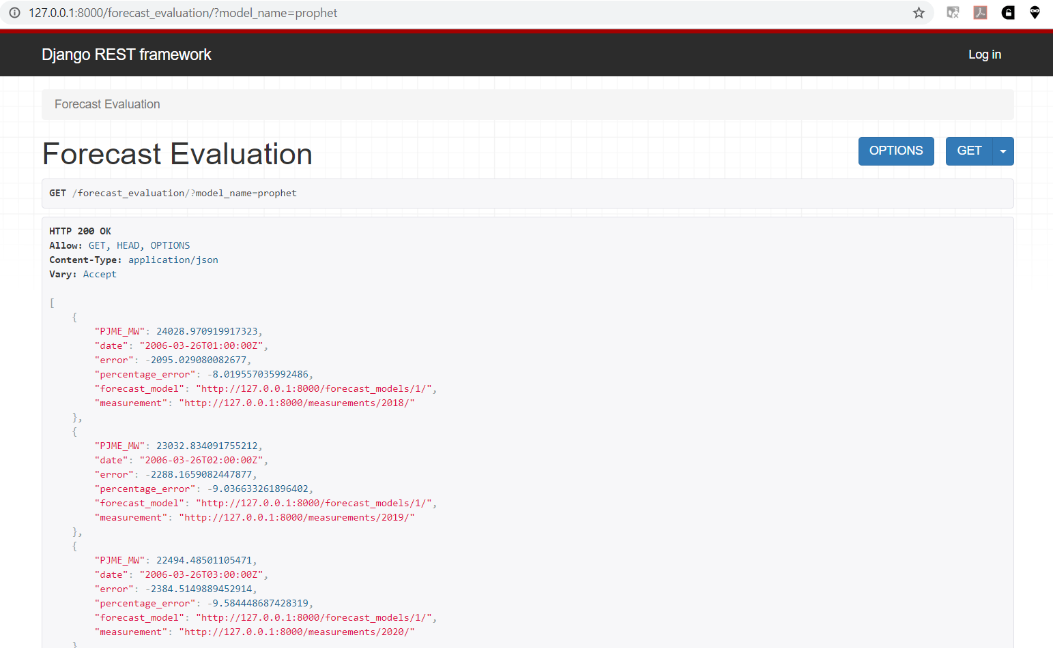
Funcionalidades
Avaliação da previsão: http://127.0.0.1:8000/forecast_evaluation?model_name=prophet
Esse recurso provê as medições históricas reais para o campo “measurements” das previsões que foram feitas, assim como o erro numérico e percentual em relação às previsões.

Slide 19
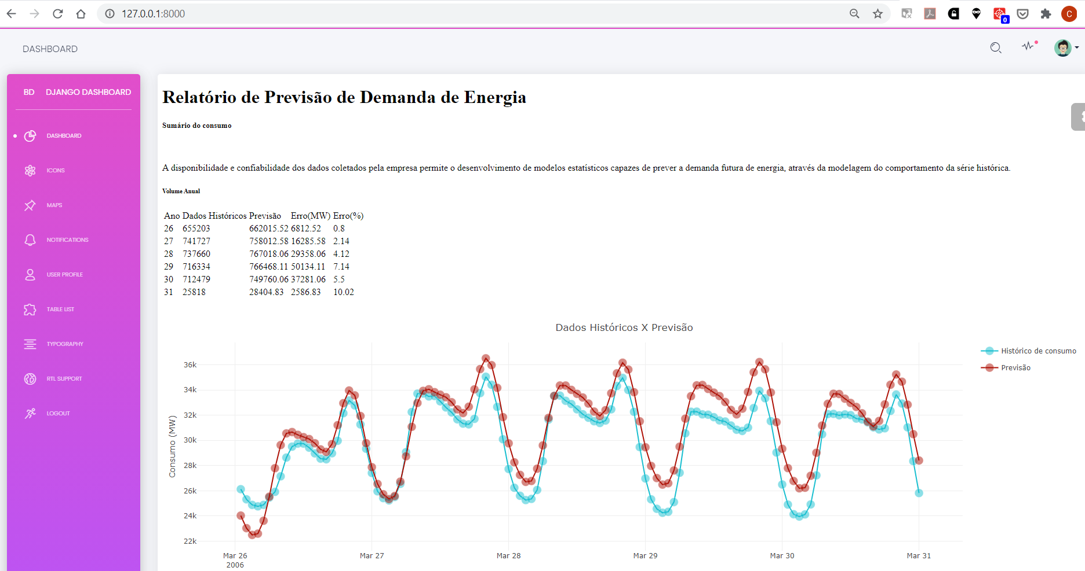
Funcionalidades
Visualização dos dados de previsão: http://127.0.0.1:8000/dash
1) O primeiro gráfico exibirá um “scatter plot” da previsão de consumo juntamente com as medições reais para um determinado período de 5 dias.

Slide 20
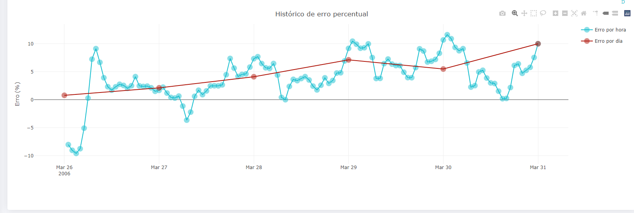
Funcionalidades
Visualização dos dados de previsão: http://127.0.0.1:8000/dash
2) O segundo gráfico exibirá um histórico dos erros percentuais acumulados , por hora e por dia, de todas as previsões que foram feitas, ao longo de um período mais extenso.

Slide 21
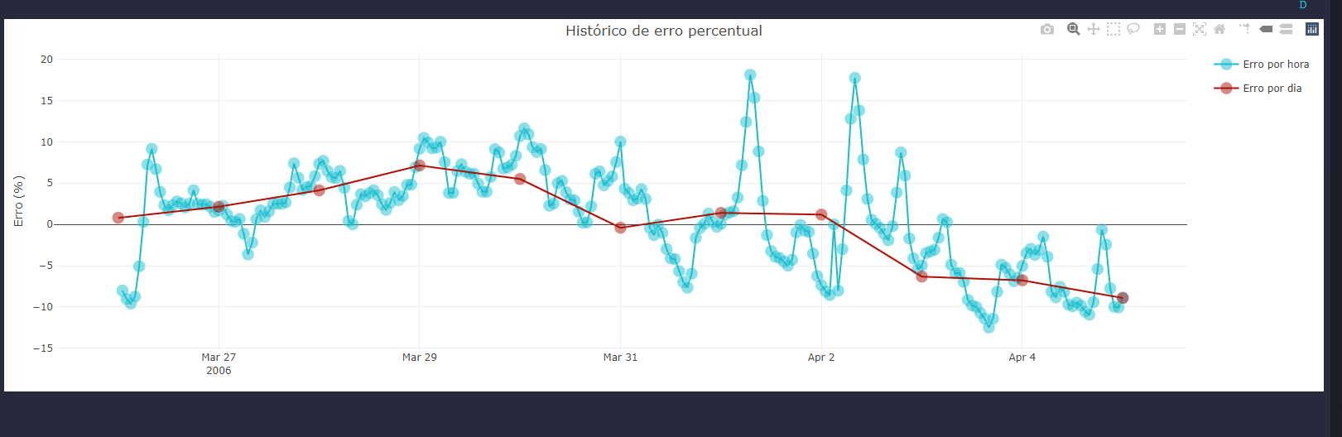
Funcionalidades
Visualização dos dados de previsão: http://127.0.0.1:8000/dash
3) Histórico de erro percentual considerando períodos acumulados.

Slide 22
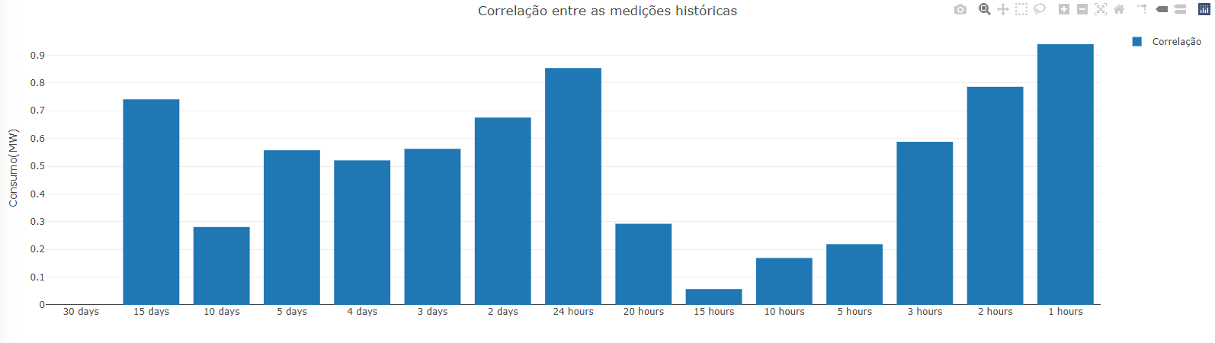
Funcionalidades
Visualização dos dados de previsão: http://127.0.0.1:8000/dash
3) Histórico de erro percentual considerando períodos acumulados.

